Slide 1
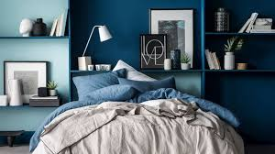

Le Français
6-classe
Thème: Bernard fait sa chambre

Slide 2
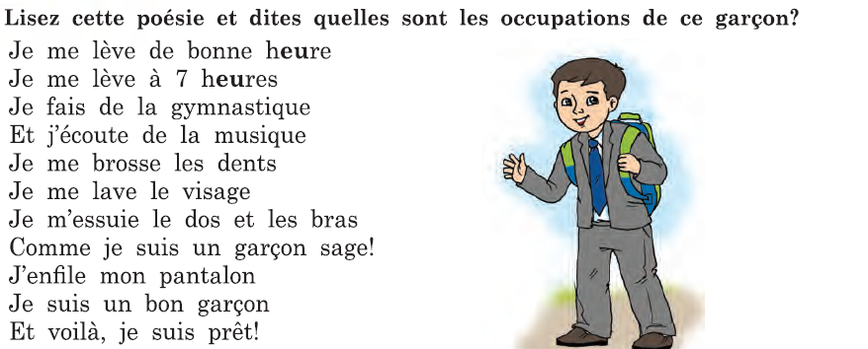
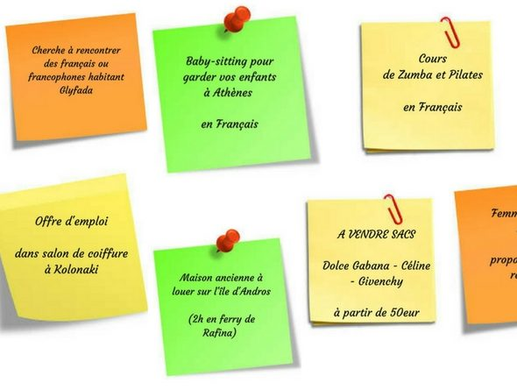

Slide 3

Har kuni nima qilishingiz haqida gapiring.

Slide 4
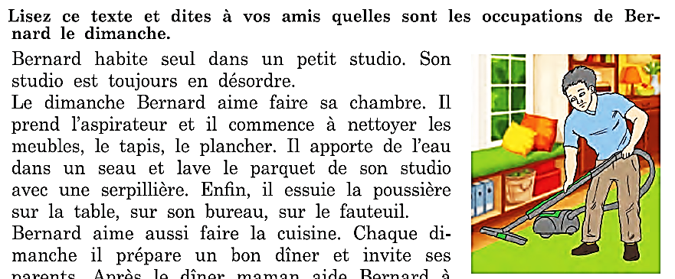


Slide 5
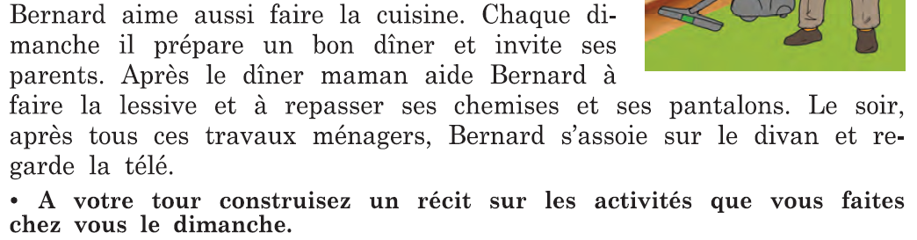
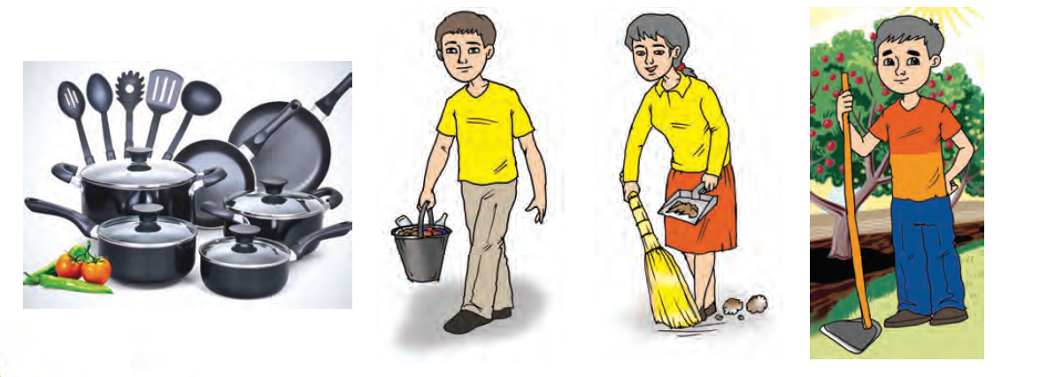

Slide 6
«Mon week-end»
J'attends avec impatience le week-end depuis jeudi. J'ai beaucoup à faire, assez de passe-temps, mais pendant la semaine, je suis trop occupé. Mais samedi et dimanche sont mes jours!

Slide 7
Je veux d'abord avoir une bonne nuit de sommeil, et je dors jusqu'à 9 heures. Ensuite, je prends le petit déjeuner et je lis le journal. Après avoir mangé, je lave la vaisselle et commence à nettoyer. On va passer l'aspirateur, faire les devoirs, préparer le dîner, etc. Cela prend beaucoup de temps! Mais après ce travail, je peux me consacrer à mes loisirs.

Slide 8
J'adore la musique et j'ai récemment commencé à jouer de la guitare. Cet instrument de musique est assez complexe, mais la résonance des cordes me semble excellente. Actuellement, je joue de petits morceaux de musique, mais à l'avenir j'aimerais mieux jouer!

Slide 9
Un autre de mes passe-temps est la lecture. Je suis passionné par les romans historiques, mais j'aime aussi les thrillers. Je lis tous les soirs, surtout le week-end!
Le dimanche, je vais souvent au cinéma ou je visite des amis. Parfois, nous sortons de la ville pour un pique-nique. Dans la nature, nous jouons au tennis ou au football.
Malheureusement, le week-end passe vite et la semaine de travail recommence!

Slide 10



Slide 11
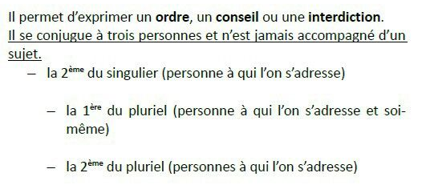
IMPÉRATIF
Buyruq mayli

Slide 12
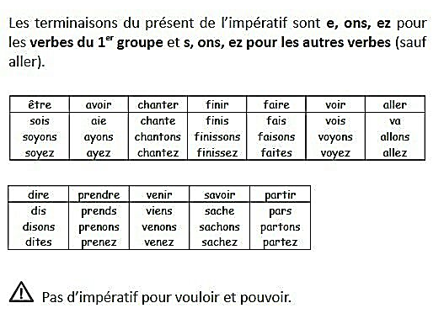

Slide 13
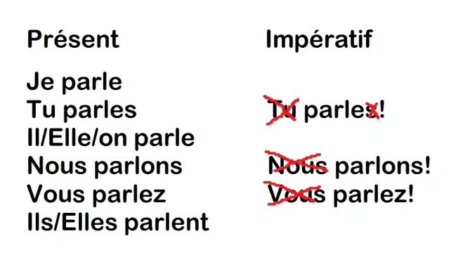

Slide 14
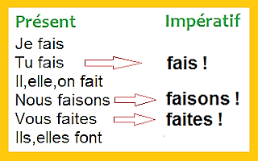

Slide 15
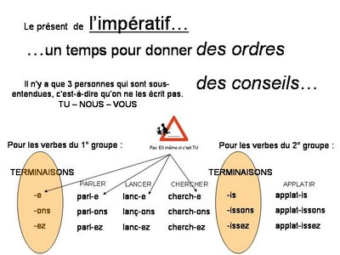

Slide 16
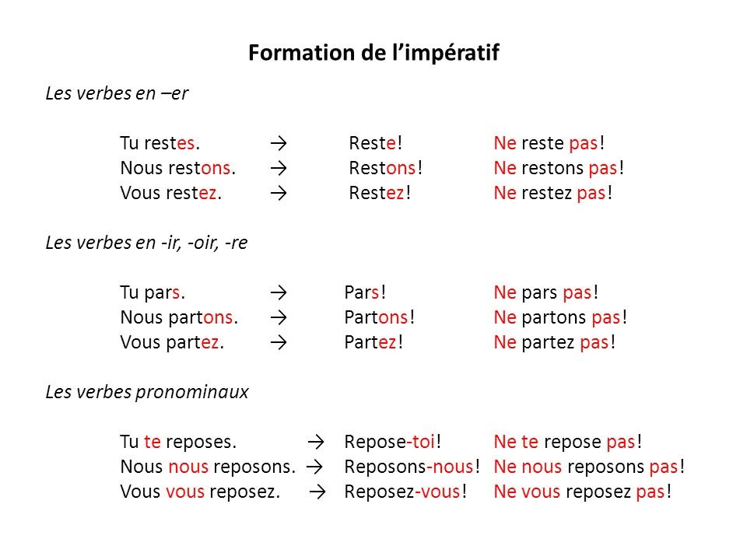

Slide 19

Devoir:
1. Faites l’activité 3,4,5, à la page 51.
2. Apprenez par coeur l’impératif

Slide 20
La leçon est finie et merci pour l’attention!!!

